Slide 1

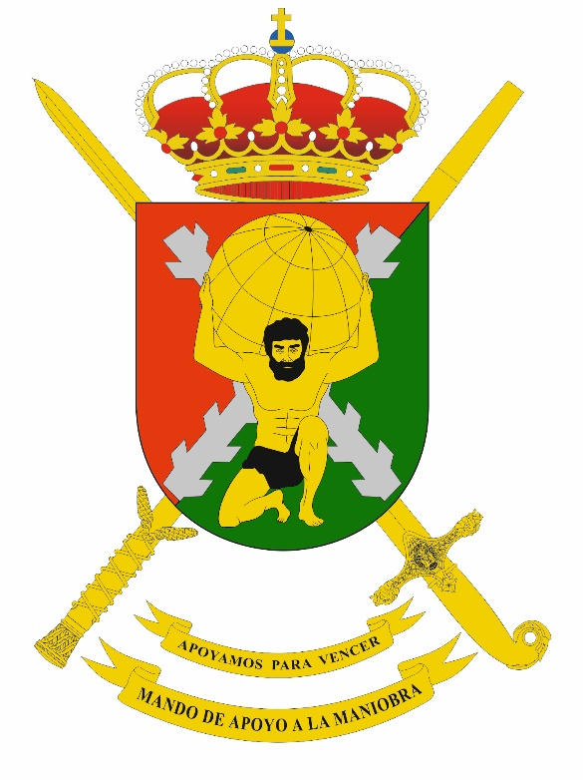
MANDO DE APOYO A LA MANIOBRA
PROTOCOLO MILITAR
Tcol. Enrique Ángel Costas Rodal Jefe de la Oficina de Comunicación Pública
A Coruña, 5 de octubre de 2023

Slide 2


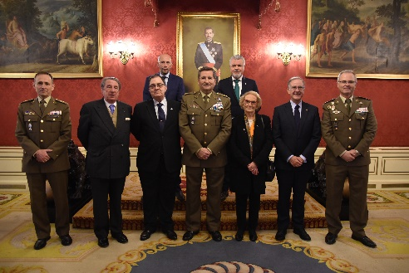
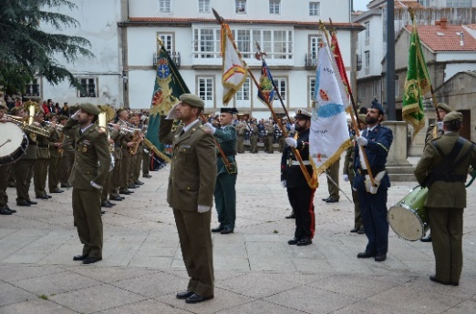
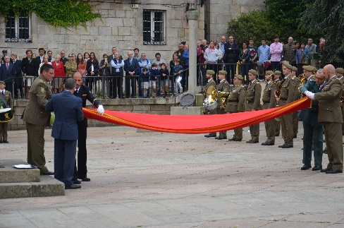

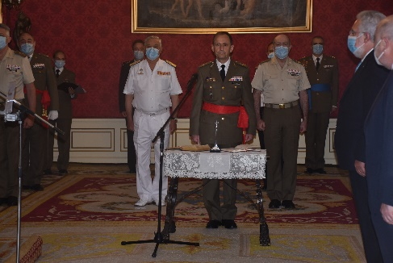
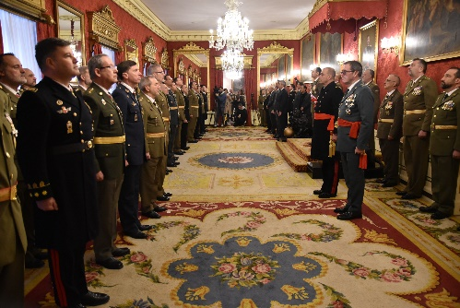
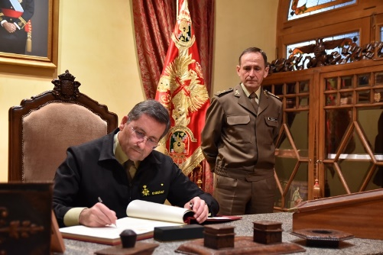
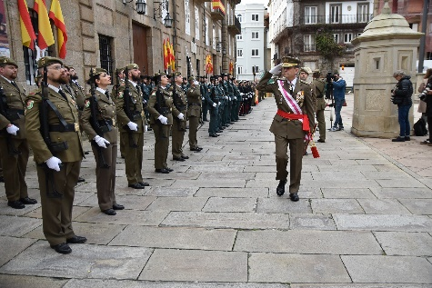
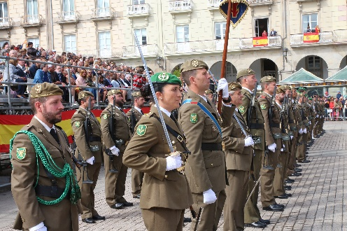
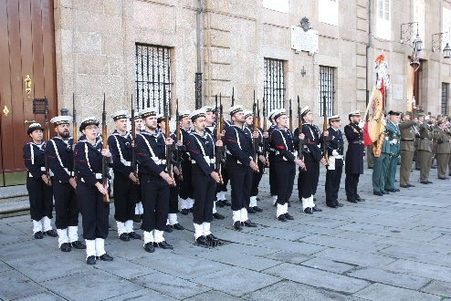
PROTOCOLO MILITAR

Slide 3
PROTOCOLO MILITAR
  ÍNDICE CONFERENCIA
  1.- Real Decreto de Precedencias del Estado.
  2.- Reglamento de Honores.
  3.- Empleos militares.
  4.- Uniformes militares.
  5.- Condecoraciones Militares.

Slide 4

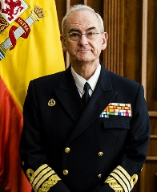
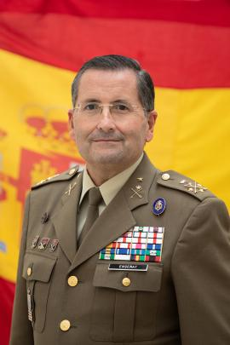
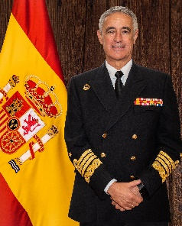
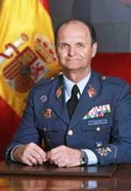
PROTOCOLO MILITAR
  REAL DECRETO DE PRECEDENCIAS DEL ESTADO
Cargos militares en el Real Decreto:
Ministra de Defensa
Excma. Sra. Dª. Margarita Robles Fernandez
Jefe del Estado Mayor de la Defensa (JEMAD)
Almirante General
Excmo. Sr. D. Teodoro López Calderón
Jefe de Estado Mayor del Ejército
Jefe de Estado Mayor de la Armada
Jefe de Estado Mayor del Aire
General de Ejército
Excmo. Sr. D. Amador Enseñat y Berea
Almirante General
Excmo. Sr. D. Antonio Piñeiro Sánchez
General del Aire
Excmo. Sr. D. Javier Salto Martínez-Avial

Slide 5
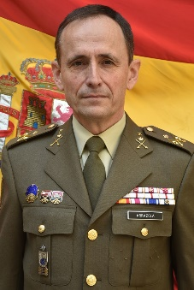
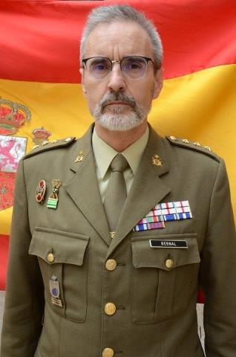
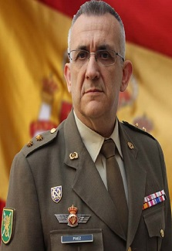
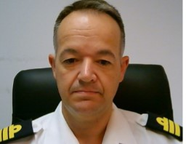
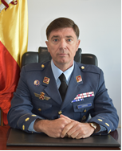
PROTOCOLO MILITAR
  REAL DECRETO DE PRECEDENCIAS DEL ESTADO
Cargos militares en el Real Decreto:
Representante Institucional de las Fuerzas Armadas
General de División
Excmo. Sr. D. Juan Francisco Arrazola Martínez
Delegado de Defensa
Coronel
Ilmo. Sr. D. Antonio Bernal Martín
Comandante Militar
Comandante Naval
Comandante Aéreo
Coronel
Ilmo. Sr. D. Emilio Juan Paez Álvarez
Capitán de Fragata
Sr. D. Javier García Yáñez
Coronel
Ilmo. Sr. D. Miguel Ángel Paredes Marín

Slide 6
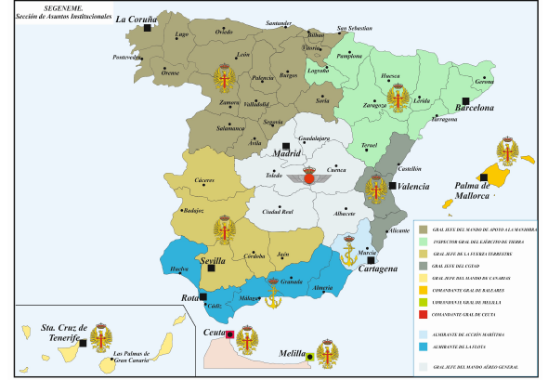
PROTOCOLO MILITAR
  REAL DECRETO DE PRECEDENCIAS DEL ESTADO
Representante institucional de las Fuerzas Armadas:
Real Decreto 913/2002
IG EME 02/20 (ANEXO I)

Slide 7
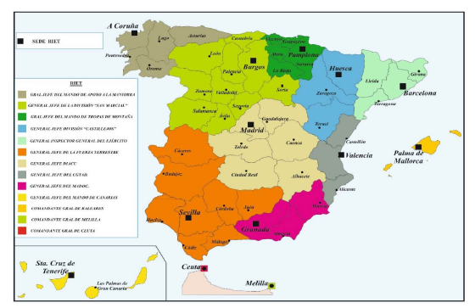
PROTOCOLO MILITAR
  REAL DECRETO DE PRECEDENCIAS DEL ESTADO
Representante institucional del Ejército de Tierra:
IG EME 02/20 (ANEXO II)

Slide 8
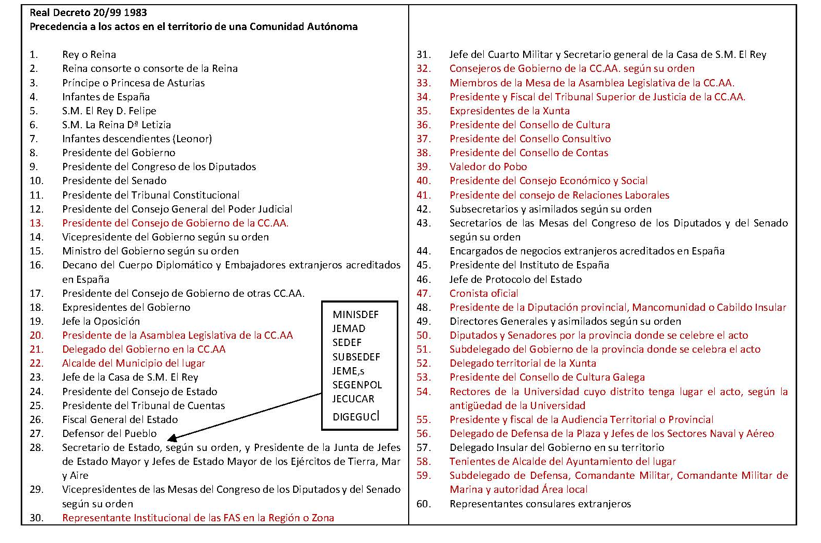
PROTOCOLO MILITAR
  REAL DECRETO DE PRECEDENCIAS DEL ESTADO
Cargos militares en el Real Decreto:

Slide 9
PROTOCOLO MILITAR
PROTOCOLO MILITAR
  SECUENCIA GENERAL DE UN ACTO MILITAR
Batallón y llamada.
Incorporación de la Bandera a Formación con Honores reglamentarios.
Llegada de la autoridad que preside. Honores reglamentarios y revista.
  Si incluye Jura de Bandera:
    Jura de Bandera de los nuevos soldados. Paso de a uno y por Secciones de a tres.
    Renovación del Juramento de Personal Militar.
    Jura de Bandera o renovación de Juramento de Personal Civil.
    Si incluye Despedida de personal/otros:
      Despedida de la Bandera del personal que causa baja en la Unidad por pase a la Reserva.
      Despedida de la Bandera del personal civil que causa baja en la Unidad (jubilación)
      Reconocimiento al personal que prestó sus servicios.

Slide 10
PROTOCOLO MILITAR
PROTOCOLO MILITAR
  SECUENCIA GENERAL DE UN ACTO MILITAR
Imposición de Condecoraciones.
Alocución del Mando de la Unidad.
Acto de Homenaje a los que dieron su vida por España.
Himno.
Despedida de la Bandera (cuando no desfile con la Fuerza).
Dislocación de la Fuerza.
Desfile.
Despedida de la Bandera (en el caso de que desfile con la Fuerza).

Slide 11
PROTOCOLO MILITAR
PROTOCOLO MILITAR
  REGLAMENTO DE HONORES MILITARES
Las Fuerzas Armadas y la Guardia Civil son las encargadas de rendir honores militares a la Bandera de España, al Rey y a las personalidades, autoridades y mandos militares que se determinan en el Reglamento de Honores Militares (RD 684/2010).
GRADACIÓN DE LOS HONORES
Posición
de las armas
Himno Nacional/Marcha de Infantes
Número de cañonazos
Voces de ¡Viva España!
Arma presentada e himno nacional en versión completa (52 ´´)
Arma presentada e himno nacional en versión breve (27´´)
Arma presentada y marcha de infantes
Arma sobre el hombro y marcha de infantes
Arma descansada, o en su caso al brazo, y marcha de infantes
Arma descansada, o en su caso al brazo
Formación sin armas

Slide 12
PROTOCOLO MILITAR
PROTOCOLO MILITAR
  REGLAMENTO DE HONORES MILITARES
SALUDOS AL CAÑÓN
SALUDOS A LA VOZ
21 cañonazos
7 voces de ¡Viva España!
19 cañonazos
6 voces de ¡Viva España!
5 voces de ¡Viva España!
17 cañonazos
4 voces de ¡Viva España!
15 cañonazos
3 voces de ¡Viva España!
13 cañonazos
2 voces de ¡Viva España!
11 cañonazos
1 voz de ¡Viva España!
SALUDOS AL CAÑÓN Y SALUDOS A LA VOZ
7 voces de ¡Viva España! y 21 cañonazos
5 voces de ¡Viva España! y 19 cañonazos
4 voces de ¡Viva España! y 17 cañonazos
3 voces de ¡Viva España! y 15 cañonazos
2 voces de ¡Viva España! y 13 cañonazos
1 voz de ¡Viva España! y 11 cañonazos

Slide 13
PROTOCOLO MILITAR
PROTOCOLO MILITAR
  REGLAMENTO DE HONORES MILITARES
CUÁNDO SE RINDEN LOS HONORES MILITARES
Los honores se rendirán, salvo orden expresa en contra, desde las 8 de la mañana, hora en que se iza la Bandera, hasta su arriado al ocaso.
LUTO NACIONAL
No se rendirán honores, salvo los fúnebres, y la Bandera permanecerá izada a media asta ininterrumpidamente día y noche cuando el Gobierno decrete luto nacional por un periodo de tiempo determinado.
De la misma forma se actuará en el ámbito de las comunidades autónomas, de las Ciudades Autónomas de Ceuta y Melilla y en los municipios cuando el luto se establezca por sus órganos competentes.
HONORES EN CASO DE REPRESENTACIÓN DE OTRAS AUTORIDADES DE MAYOR RANGO
A las autoridades que presidan actos oficiales en representación de otras de mayor rango, se les rendirán los honores militares debidos a la suya y no los correspondientes a la autoridad a quien representen. Se exceptúa de esta norma a la autoridad que ostente expresamente la representación de SM el Rey o del Presidente del Gobierno. En tales casos, en la disposición que otorgue la representación se determinarán los honores que deban rendirse.

Slide 14
PROTOCOLO MILITAR
PROTOCOLO MILITAR
  REGLAMENTO DE HONORES MILITARES
PRESIDENCIA DE ACTOS MILITARES
Los actos militares serán presididos por la autoridad que los organice o por una autoridad orgánicamente superior a ella.
Cuando se invite a participar en el acto a alguna de las personalidades o autoridades citadas en este Reglamento, se les podrá ofrecer la Presidencia.
La presencia de una autoridad que asista como invitado, aún gozando de una mayor precedencia, no presupone la presidencia.
En caso de que la autoridad que organiza el acto no asuma la presidencia, ocupará un lugar inmediato a la misma.

Slide 15
PROTOCOLO MILITAR
  REGLAMENTO DE HONORES
HONORES EN UN ACTO
BANDERA
AUTORIDAD QUE LO PRESIDA
AUTORIDAD EXTRANJERA A QUIEN SE DEBA HONRAR
AUTORIDAD | POSICIÓN ARMA | HIMNO ESPAÑA | MARCHA DE INFANTES | CAÑONAZOS | VOCES
BANDERA DE ESPAÑA | PRESENTADA | VERSIÓN COMPLETA (52´´) | --- | 21 | 7
REY | PRESENTADA | VERSIÓN COMPLETA | --- | 21 | 7
REINA CONSORTE O CONSORTE DE LA REINA | PRESENTADA | VERSIÓN COMPLETA | --- | --- | ---
HEREDERO DE LA CORONA | PRESENTADA | VERSIÓN BREVE (27´´) | --- | 19 | 5
PRINCESA O PRÍNCIPE DE ASTURIAS CONSORTE | PRESENTADA | VERSIÓN BREVE | --- | --- | ---
INFANTES DE ESPAÑA | PRESENTADA | VERSIÓN BREVE | --- | --- | ---
PRESIDENTE DEL GOBIERNO | PRESENTADA | VERSIÓN BREVE | --- | 19 | 5

Slide 16
PROTOCOLO MILITAR
  REGLAMENTO DE HONORES
AUTORIDAD | POSICIÓN ARMA | HIMNO ESPAÑA | MARCHA DE INFANTES | CAÑONAZOS | VOCES
PRESIDENTE CONGRESO/SENADO | ARMA PRESENTADA | VERSIÓN BREVE | --- | --- | ---
PRESIDENTE TRIBUNAL CONSTITUCIONAL /SUPREMO | ARMA PRESENTADA | VERSIÓN BREVE | --- | --- | ---
VICEPRESIDENTES/ MINISTROS | ARMA PRESENTADA | VERSIÓN BREVE | --- | --- | ---
PRESIDENTES CCAA Y CEUTA/MELILLA | ARMA PRESENTADA | VERSIÓN BREVE | --- | --- | ---
JEFE DE LA CASA DE SU MAJESTAD EL REY | ARMA PRESENTADA | VERSIÓN BREVE | --- | --- | ---
MINISTRO DE DEFENSA | ARMA PRESENTADA | VERSIÓN BREVE | --- | 19 | 5
SECRETARÍAS DE ESTADO, SUBSECRETARÍA, SECRETARÍAS GENERALES (MINISDEF) | ARMA PRESENTADA | VERSIÓN BREVE | --- | --- | ---
JEMAD, JEME, AJEMA Y JEMA | ARMA PRESENTADA | VERSIÓN BREVE | --- | 17 | 4
GENERALES DE EJÉRCITO/ALMIRANTES GENERALES/GENERALES DEL AIRE | ARMA PRESENTADA | VERSIÓN BREVE | --- | 17 | 4
TENIENTE GENERALES/ALMIRANTES | ARMA PRESENTADA | --- | MARCHA DE INFANTES | 15 | 3

Slide 17
PROTOCOLO MILITAR
  REGLAMENTO DE HONORES
AUTORIDAD | POSICIÓN ARMA | HIMNO ESPAÑA | MARCHA DE INFANTES | CAÑONAZOS | VOCES
GENERALES DE DIVISIÓN/VICEALMIRANTES | ARMA SOBRE EL HOMBRO | --- | MARCHA DE INFANTES | 13 | 2
GENERALES DE BRIGADA/CONTRAALMIRANTES | ARMA DESCANSADA | --- | MARCHA DE INFANTES | 11 | 1
MINISTRO DE DEFENSA/INTERIOR (ACTOS GUARDIA CIVIL) | ARMA PRESENTADA | VERSIÓN BREVE | --- | --- | ---
SECRETARÍAS DE ESTADO, SUBSECRETARÍA, SECRETARÍAS GENERALES MINISTERIO DE DEFENSA/INTERIOR (ACTOS GUARDIA CIVIL) | ARMA PRESENTADA | VERSIÓN BREVE | --- | --- | ---
DIRECTOR GENERAL DE LA GUARDIA CIVIL (ACTOS GUARDIA CIVIL) | ARMA PRESENTADA | VERSIÓN BREVE | --- | --- | ---
TENIENTES GENERALES GUARDIA CIVIL (ACTOS GUARDIA CIVIL) | ARMA PRESENTADA | --- | MARCHA DE INFANTES | --- | ---
GENERALES DE DIVISIÓN GUARDIA CIVIL (ACTOS GUARDIA CIVIL) | ARMA SOBRE EL HOMBRO | --- | MARCHA DE INFANTES | --- | ---
GENERALES DE BRIGADA GUARDIA CIVIL (ACTOS GUARDIA CIVIL) | ARMA DESCANSADA | --- | MARCHA DE INFANTES | --- | ---

Slide 18
PROTOCOLO MILITAR
  EMPLEOS MILITARES
Oficiales Generales:
Capitán General.
General de ejército, almirante general o general del aire.
Teniente General o almirante.
General de división o vicealmirante.
General de brigada o contraalmirante.

Slide 19
PROTOCOLO MILITAR
  EMPLEOS MILITARES
Oficiales:
Coronel o capitán de navío.
Teniente coronel o capitán de fragata.
Comandante o capitán de corbeta.
Capitán o teniente de navío.
Teniente o alférez de navío.
Alférez o alférez de fragata.

Slide 20
PROTOCOLO MILITAR
  EMPLEOS MILITARES
Suboficiales:
Suboficial mayor.
Subteniente.
Brigada.
Sargento primero.
Sargento.

Slide 21
PROTOCOLO MILITAR
  EMPLEOS MILITARES
Tropa y Marinería:
Cabo mayor.
Cabo primero.
Cabo.
Soldado o marinero.

Slide 22
PROTOCOLO MILITAR
  EMPLEOS MILITARES
Capitán General
General de Ejército / Almirante General
Teniente General / Almirante
General de División / Vicealmirante
General de Brigada / Contralmirante
Coronel / Capitán de Navío
Teniente Coronel / Capitán de Fragata
Comandante / Capitán de Corbeta
Capitán / Teniente de Navío
Teniente / Alférez de Navío
Alférez / Alférez de Fragata
Suboficial Mayor
Subteniente
Brigada
Sargento 1º
Sargento
Cabo Mayor
Cabo 1º
USO OFICIAL
Cabo
Soldado / Marinero

Slide 23
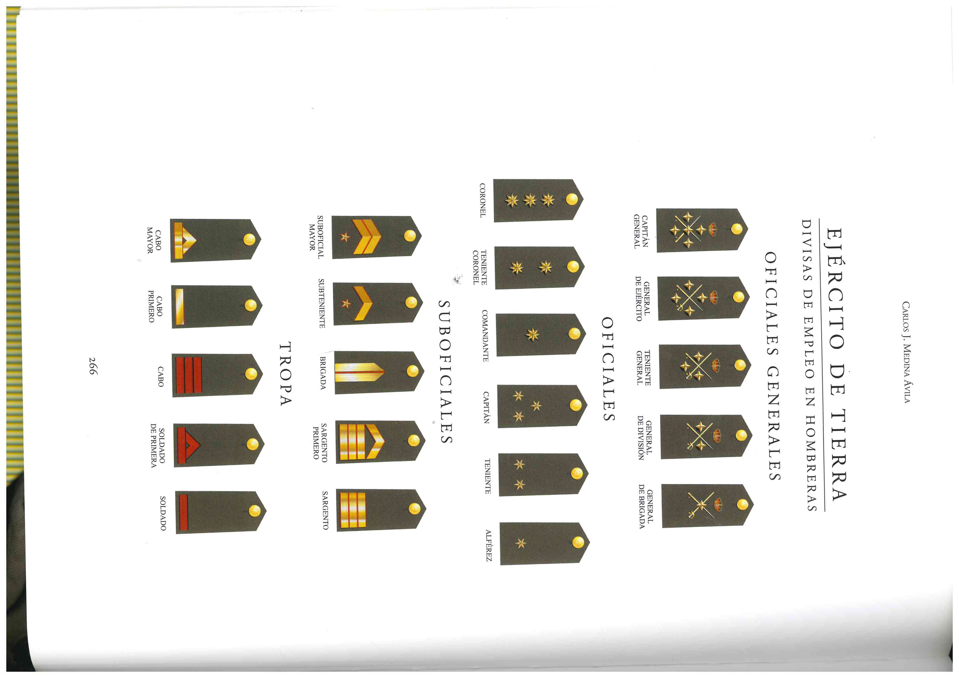
PROTOCOLO MILITAR
  EMPLEOS MILITARES
EJÉRCITO DE TIERRA
X

Slide 24
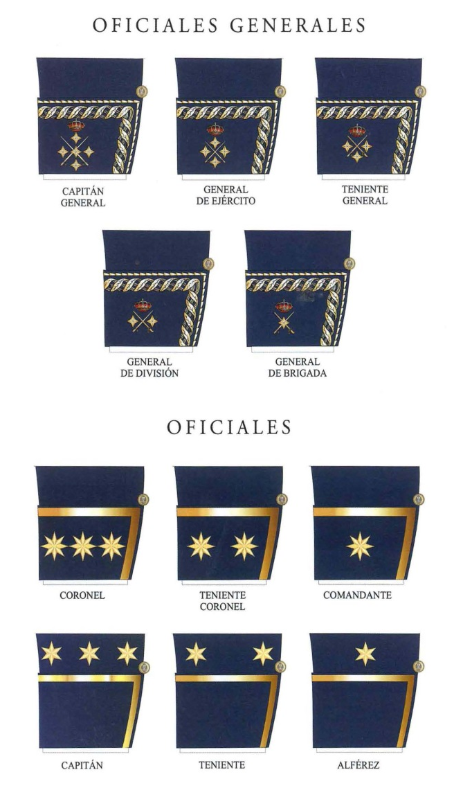
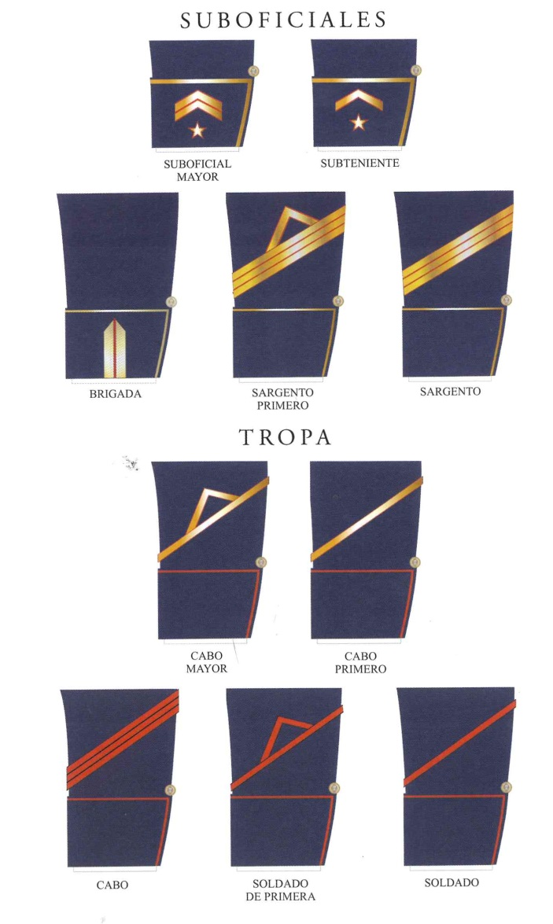
PROTOCOLO MILITAR
  EMPLEOS MILITARES
EJÉRCITO DE TIERRA
X

Slide 25
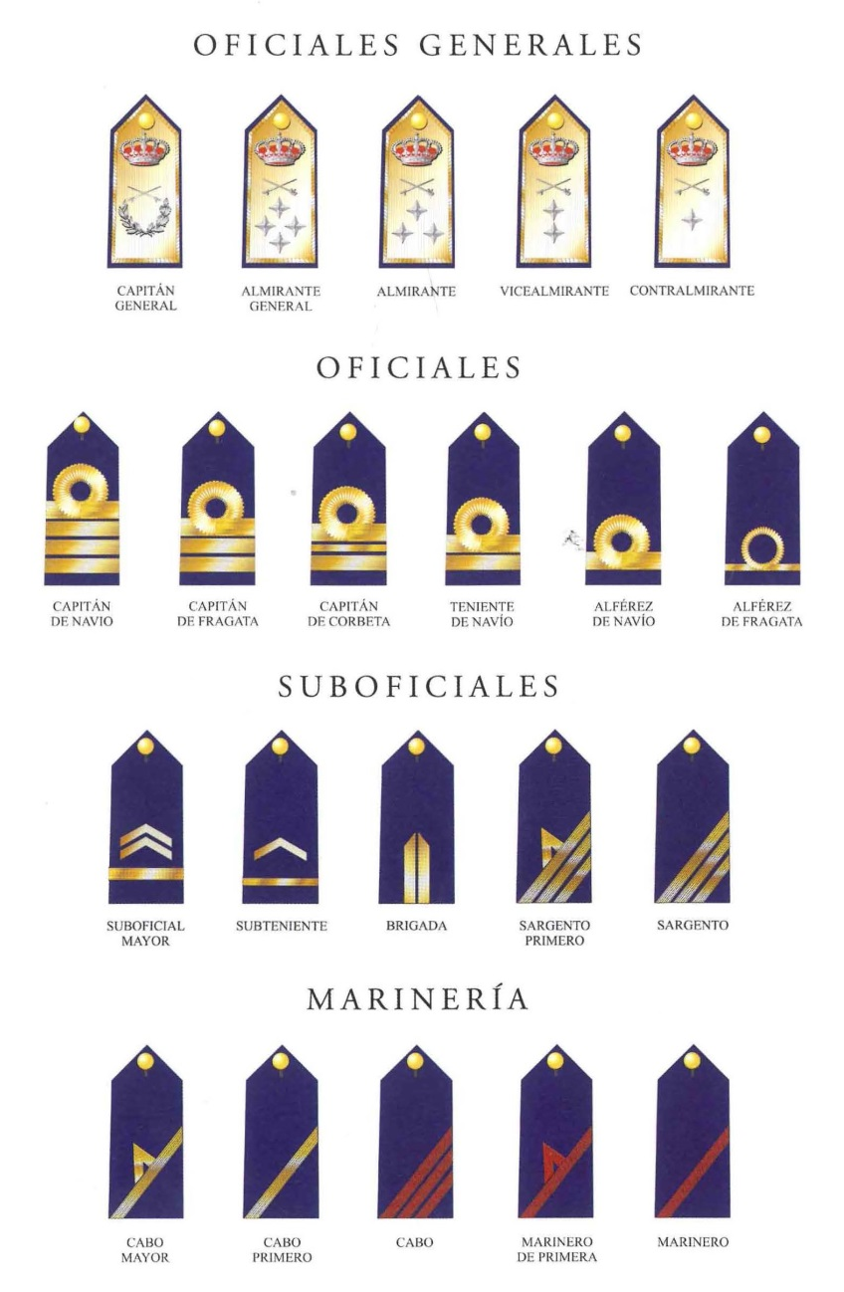
PROTOCOLO MILITAR
  EMPLEOS MILITARES
ARMADA
X

Slide 26
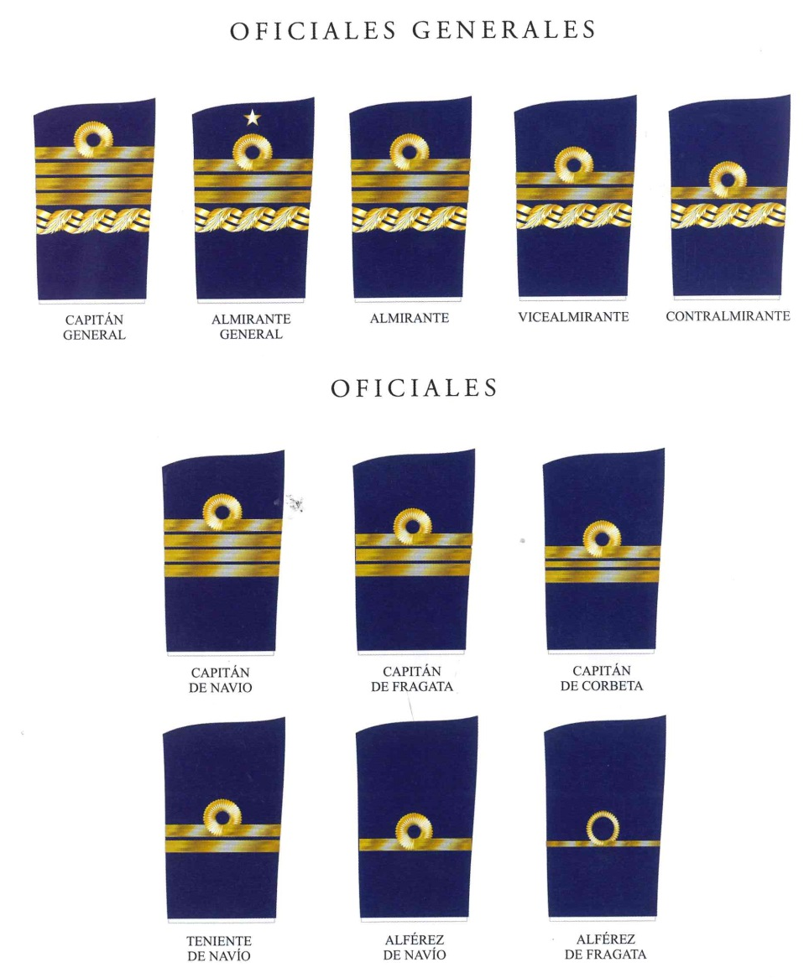
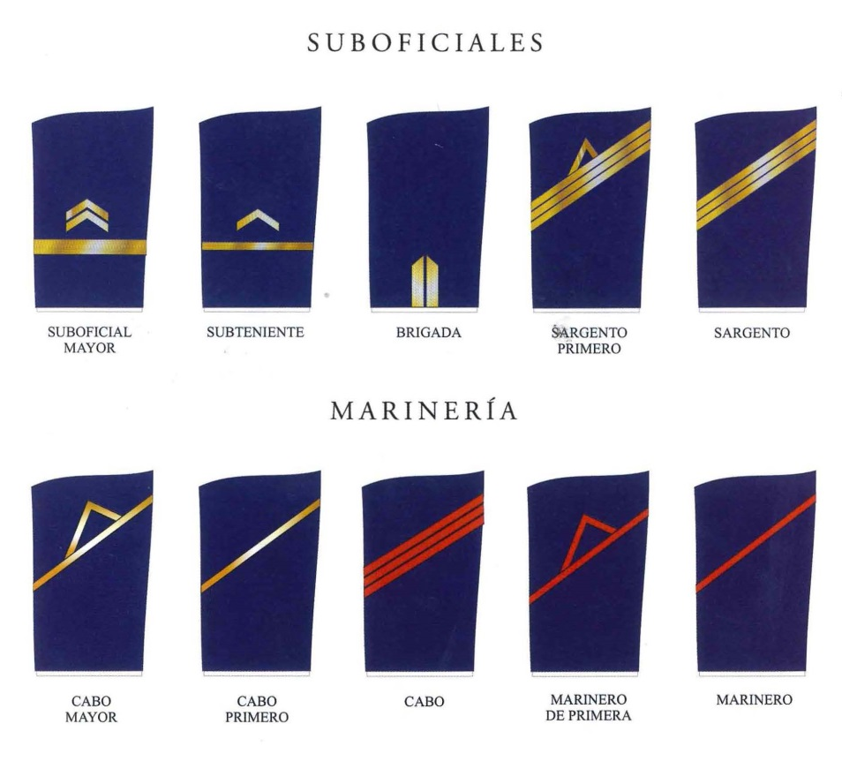
PROTOCOLO MILITAR
  EMPLEOS MILITARES
ARMADA
X

Slide 27
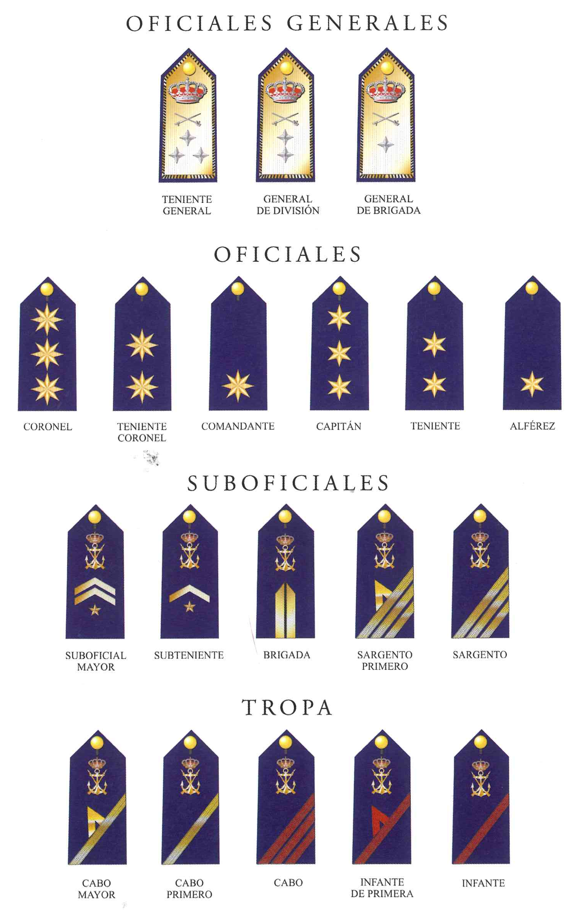
PROTOCOLO MILITAR
  EMPLEOS MILITARES
ARMADA
INFANTERÍA DE MARINA
X

Slide 28
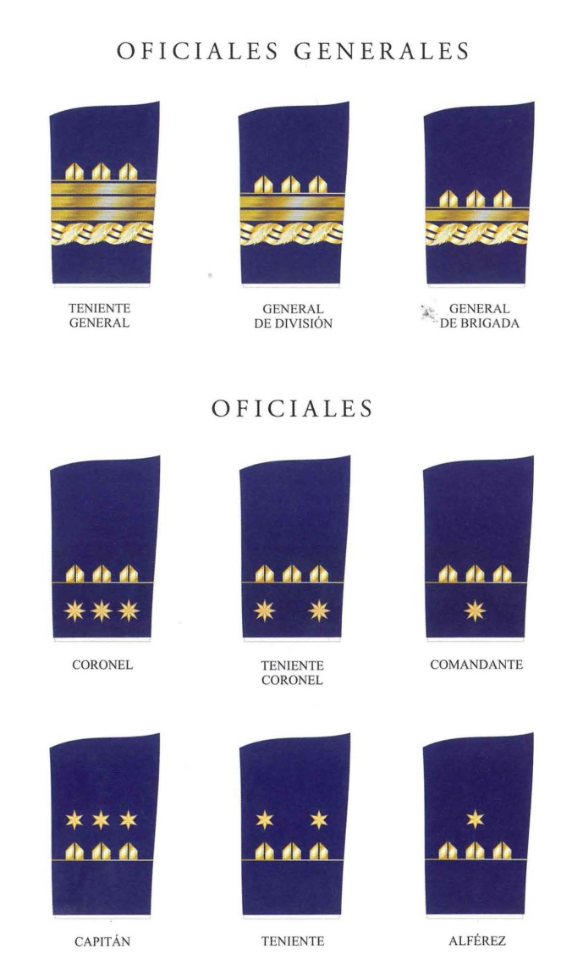
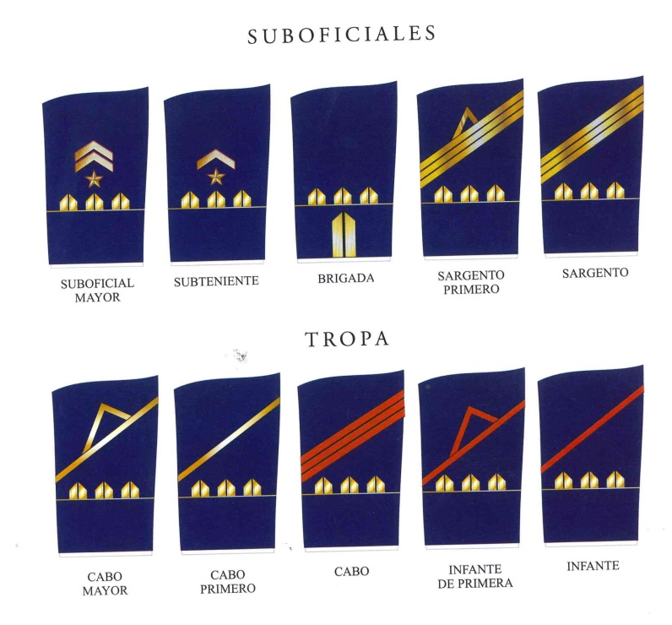
PROTOCOLO MILITAR
  EMPLEOS MILITARES
ARMADA
INFANTERÍA DE MARINA
X

Slide 29
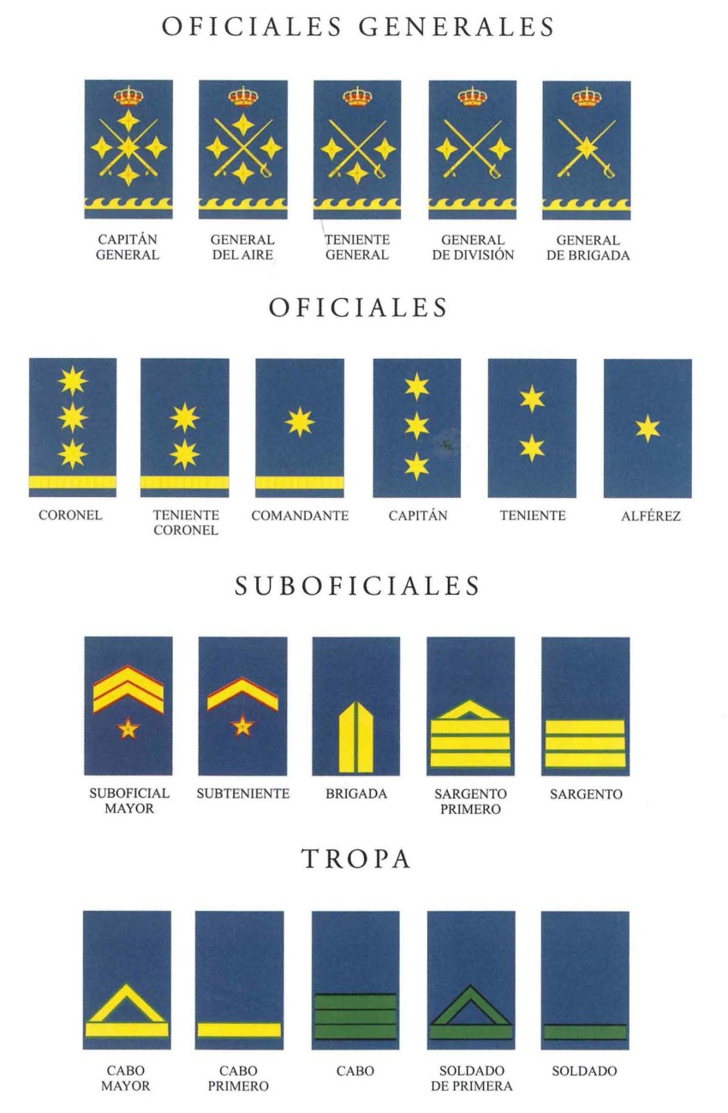
PROTOCOLO MILITAR
  EMPLEOS MILITARES
EJÉRCITO DEL AIRE
X

Slide 30
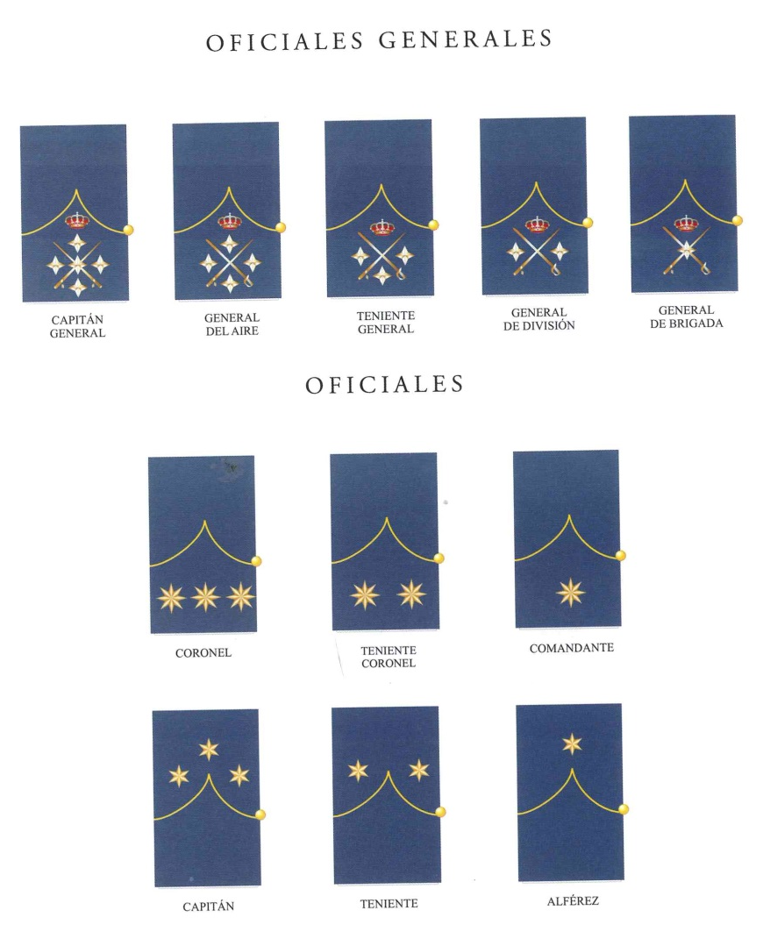
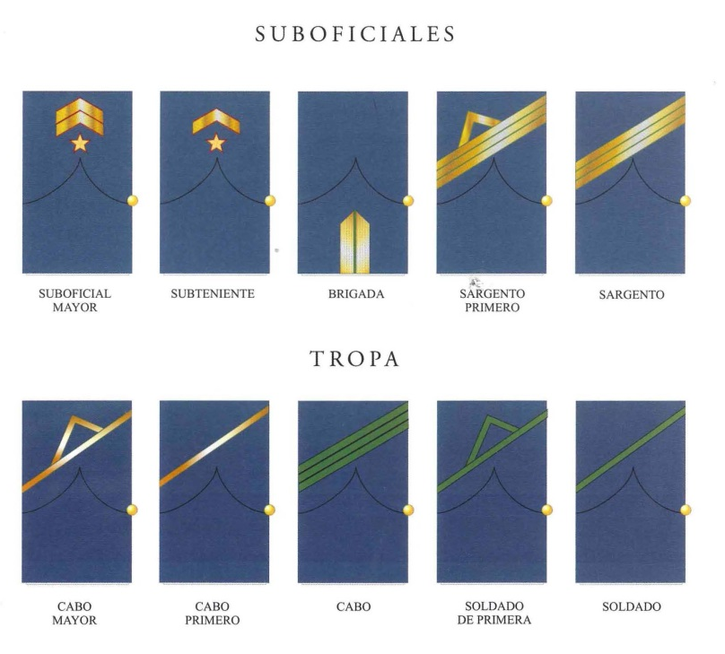
PROTOCOLO MILITAR
  EMPLEOS MILITARES
EJÉRCITO DEL AIRE
X

Slide 31
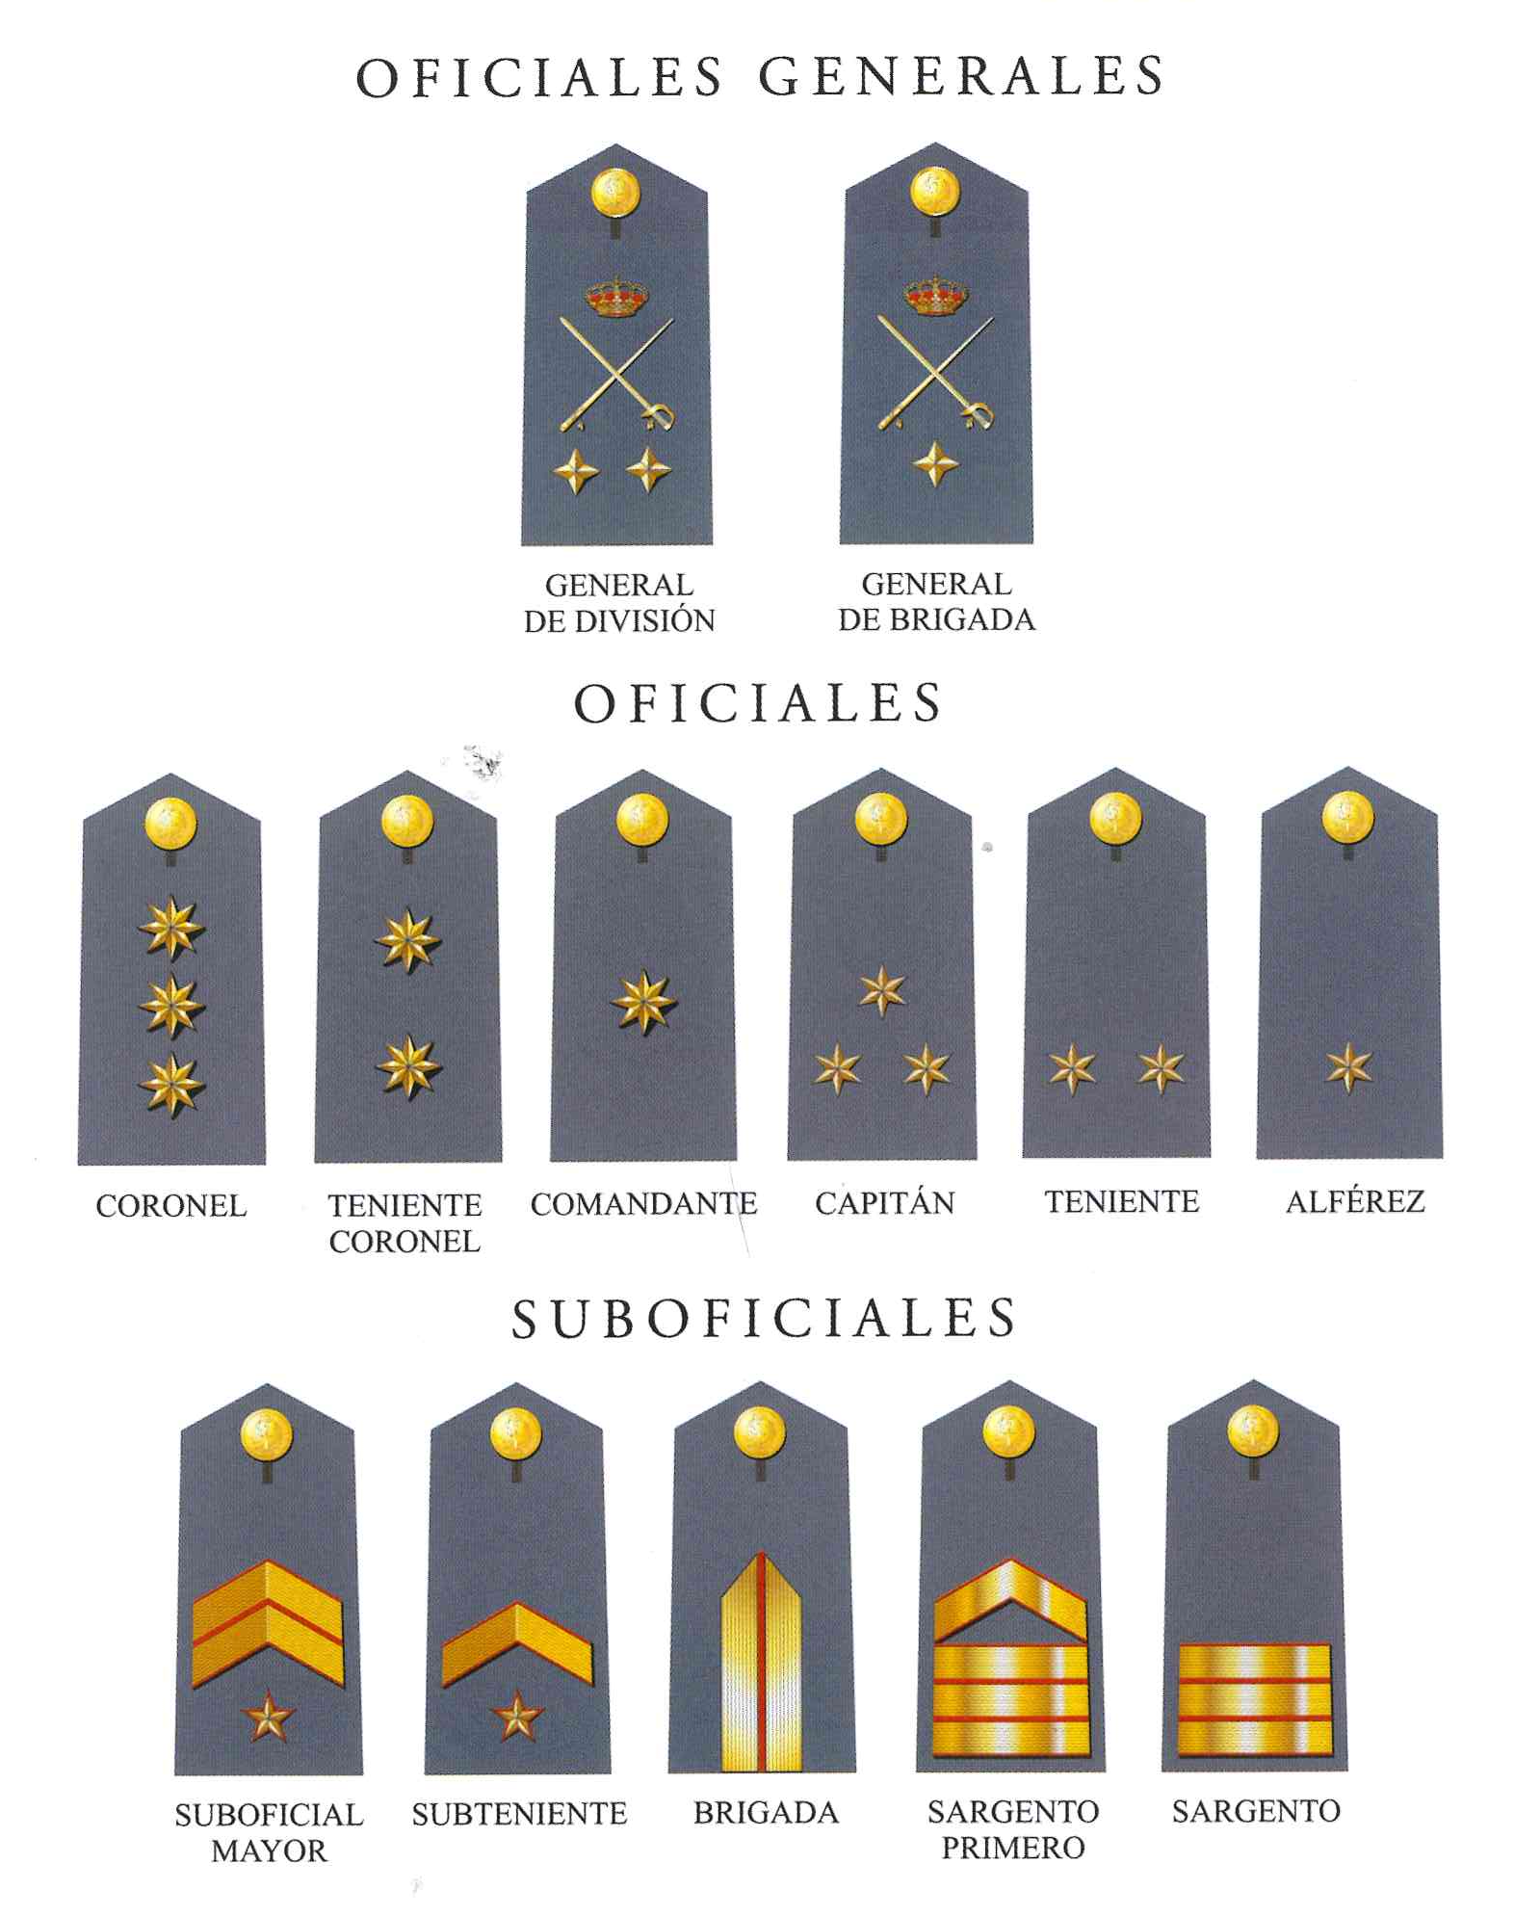
PROTOCOLO MILITAR
  EMPLEOS MILITARES
CUERPOS COMUNES

Slide 32
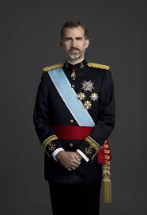
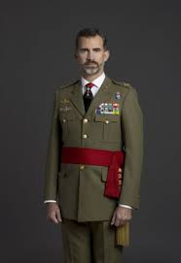
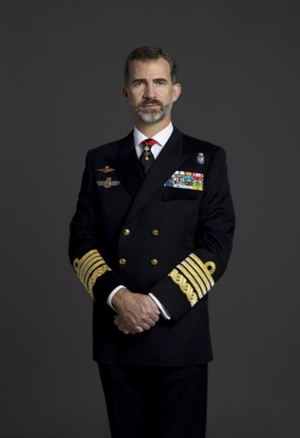
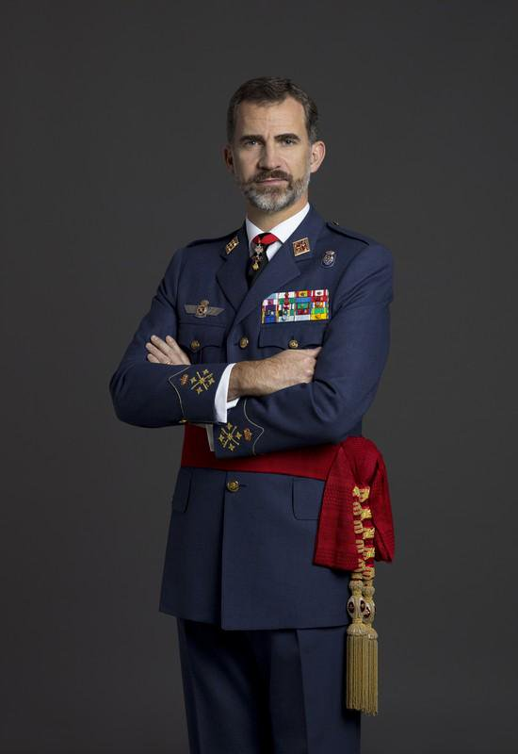
PROTOCOLO MILITAR
  EMPLEOS MILITARES
Empleo de SM el Rey: Capitán General del Ejército de Tierra (ET), Armada (FN) y Ejército del Aire (EA).

Slide 33
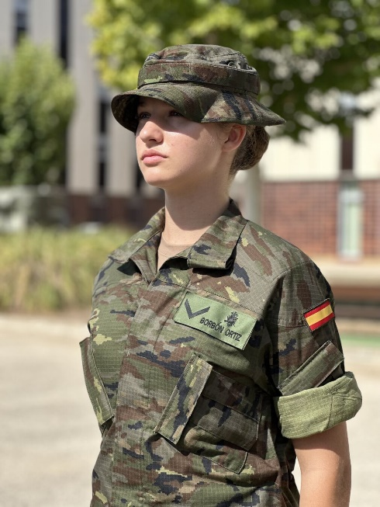
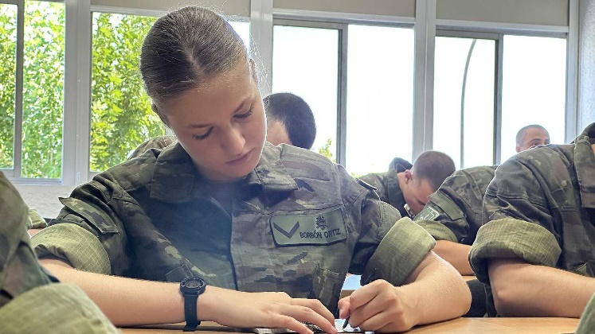
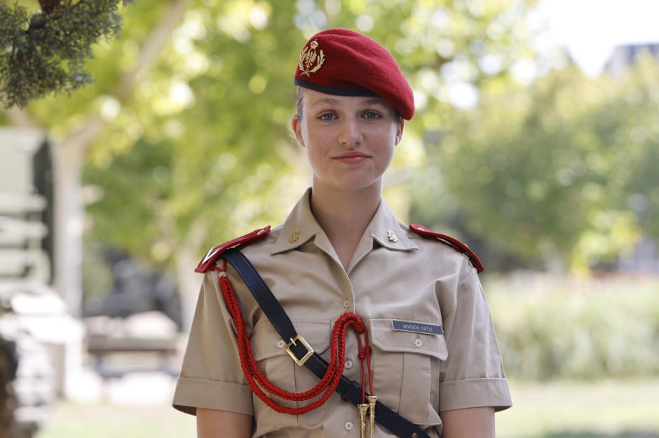
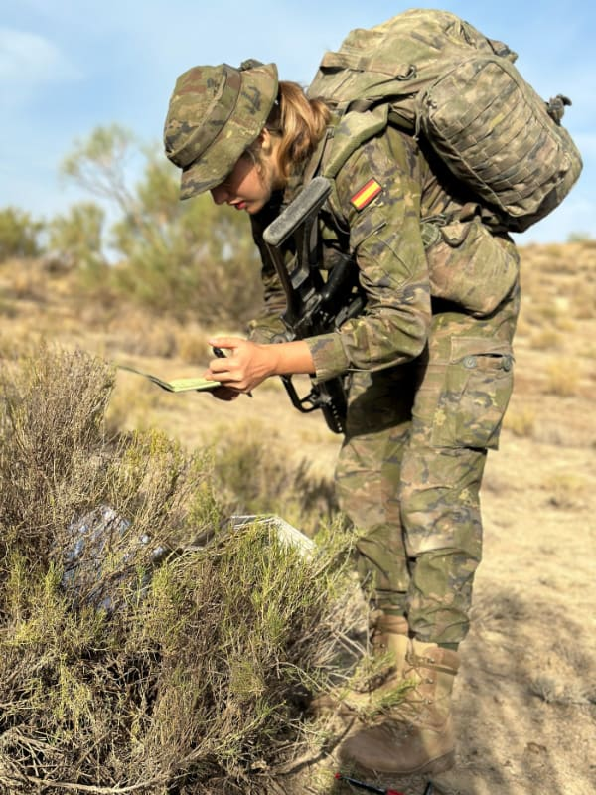
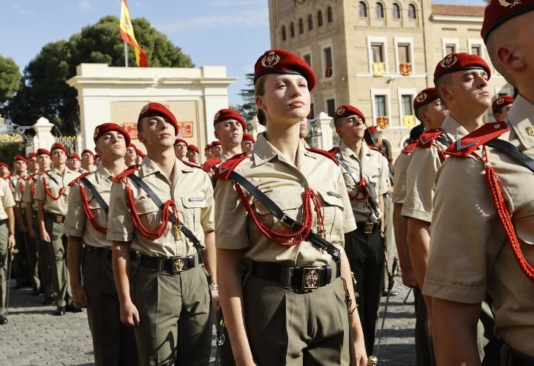
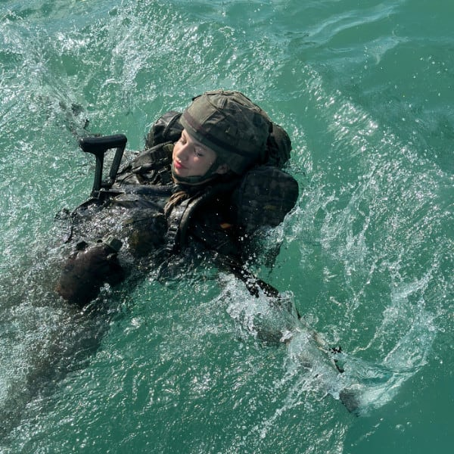
PROTOCOLO MILITAR
  EMPLEOS MILITARES
Empleo de SAR la Princesa de Asturias: regulado según Real Decreto 173/2023.

Slide 34
PROTOCOLO MILITAR
  EMPLEOS MILITARES
TRATAMIENTOS DE LOS COMPONENTES
DE LAS FUERZAS ARMADAS:
Reyes de España: Majestad (VM).
Princesa de Asturias e Infantes de España: Alteza Real (SAR).
Oficiales Generales: Excelencia (VE).
Coroneles/Capitanes de Navío: Señoría (VS).
Resto de miembros de las FAS: Usted (VD).
Caballeros Grandes Cruces y Laureados de la Real y Militar Orden de San Fernando: tratamiento superior al que por su empleo le corresponda.
Medalla Militar Individual: el del empleo inmediato superior al suyo.
Jueces Militares, en el ejercicio de su cargo: Señoría.

Slide 35
PROTOCOLO MILITAR
  UNIFORMES MILITARES
TIPOS DE UNIFORMES:
Gran Etiqueta
Etiqueta
TIPOS DE MODALIDADES:
Gala
A (tiempo frío)
Actos de especial relevancia
B (tiempo templado)
Diario
C (tiempo cálido)
Trabajo
Campaña
Especiales
Educación Física

Slide 36
PROTOCOLO MILITAR
  UNIFORMES MILITARES
EQUIVALENCIA UNIFORMIDAD MILITAR Y ETIQUETA CIVIL:
Uniformidad Militar | Etiqueta Masculina | Etiqueta Femenina
Uniforme Diario “C” | No exigencia, Casual, Bussiness Casual | No exigencia, Casual, Bussiness Casual
U. Diario “A” y “B” | Vestuario formal | Vestuario formal
U. Especial Relevancia | Traje oscuro / V. formal | Vestuario formal
U. Gala | Traje oscuro | Vestido corto, Vestido de cóctel (admite pantalón)
U. Etiqueta | Smoking (exclusivo noche) / Traje oscuro | Vestido largo / Traje largo (admite pantalón), exclusivo noche
U. Gran Etiqueta <19:00h | Chaqué / Traje oscuro | Vestido cóctel / Corto (incluye sombrero / tocado) Traje corto, Vestido largo
U. Gran Etiqueta > 19:00h | Frac (exclusivo noche) | Vestido largo

Slide 37
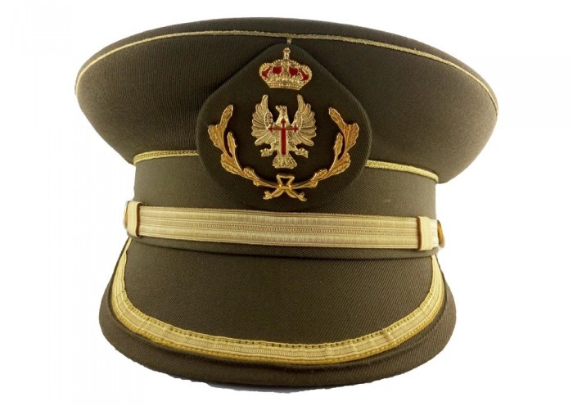
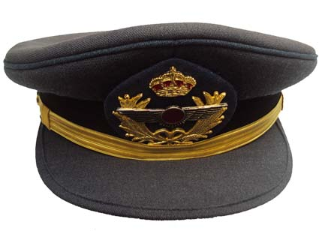
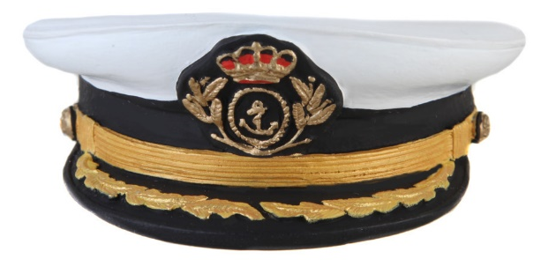
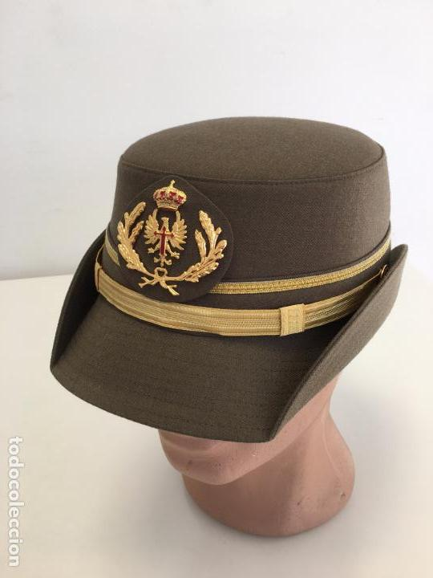
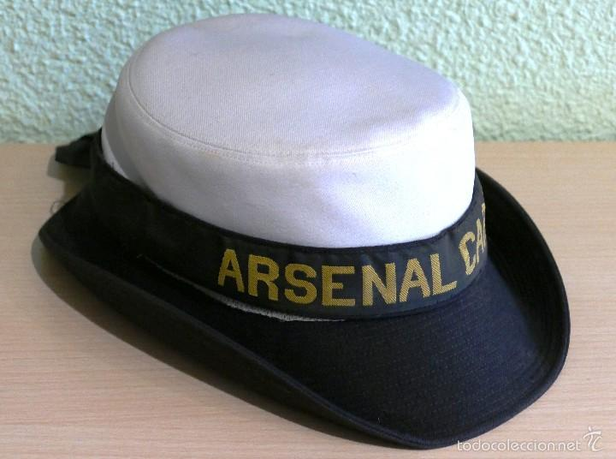

PROTOCOLO MILITAR
  UNIFORMES MILITARES
PRENDA DE CABEZA:

Slide 38
PROTOCOLO MILITAR
  UNIFORMES MILITARES
PRENDA DE CABEZA:
UNIFORME | PRENDA DE CABEZA | OBSERVACIONES
GRAN ETIQUETA | GORRA DE PLATO O GORRO FEMENINO | ACTOS OFICIALES
ETIQUETA
GALA | GORRA DE PLATO O GORRO FEMENINO O PRENDA ESPECÍFICA DE LA UNIDAD | ACTOS MILITARES Y SOCIALES
ESPECIAL RELEVANCIA
DIARIO
TRABAJO, CAMPAÑA Y OTROS | PRENDA ESPECÍFICA DE LA UNIDAD | SE UTILIZAN EXCLUSIVAMENTE DENTRO DE LA ACTIVIDAD ORDINARIA

Slide 39


PROTOCOLO MILITAR
  UNIFORMES MILITARES
PRENDAS OPCIONALES Y PRENDAS NO EXIGIBLES:
Con los Uniformes de Gran Etiqueta y Etiqueta no es exigible el uso de Capa Negra (E.T. y CC.CC.), Azul Marino (Armada) o Azul Negra (E.A.).
Con los de Gala, Especial Relevancia y Diario es opcional el uso de Gabardina Caqui (E.T.), Azul (Armada), Gris Aviación (E.A.) o Verde Musgo (CC.CC.)

Slide 40
PROTOCOLO MILITAR
  UNIFORMES MILITARES
FAJAS:
Con los Uniformes de Gran Etiqueta, Gala y Especial Relevancia los Oficiales Generales y Diplomados de Estado Mayor que ocupan destino como diplomados llevarán faja, roja o azul, respectivamente.

Slide 41

PROTOCOLO MILITAR
  UNIFORMES MILITARES
CORDÓN DORADO:
El Ayudante de Campo se distingue por el cordón
De Diario (un cordón dorado)
De Gala (un cordón dorado trenzado).
Según la autoridad a quien acompañan se diferencian en el número de nudos y en los clavos terminales.

Slide 42

PROTOCOLO MILITAR
  UNIFORMES MILITARES
BASTÓN DE MANDO:
El bastón de mando es atributo de los oficiales generales y oficiales que ejercen la acción de mando.
Podrá ser utilizado en territorio nacional en los actos que dichas autoridades presidan y en las visitas de inspección a unidades y centros subordinados.

Slide 43


PROTOCOLO MILITAR
  UNIFORMES MILITARES (ET)
ET. GRAN ETIQUETA Mod. A y B:
ET. ETIQUETA Mod. A y B:

Slide 44


PROTOCOLO MILITAR
  UNIFORMES MILITARES (ET)
ET. GALA Mod. A y B:
ET. ESPECIAL RELEVANCIA Mod. A y B:

Slide 45


PROTOCOLO MILITAR
  UNIFORMES MILITARES (ET)
ET. DIARIO Mod. A y B:
ET. DIARIO Mod. C:

Slide 46

PROTOCOLO MILITAR
  UNIFORMES MILITARES (ET)
ET. TRABAJO Modalidad A, B y C:

Slide 47



PROTOCOLO MILITAR
  UNIFORMES MILITARES (ARMADA)

Slide 48



PROTOCOLO MILITAR
  UNIFORMES MILITARES (ARMADA)

Slide 49



PROTOCOLO MILITAR
  UNIFORMES MILITARES (ARMADA)

Slide 50



PROTOCOLO MILITAR
  UNIFORMES MILITARES (ARMADA)

Slide 51



PROTOCOLO MILITAR
  UNIFORMES MILITARES (ARMADA)

Slide 52



PROTOCOLO MILITAR
  UNIFORMES MILITARES (INFANTERÍA MARINA)

Slide 53


PROTOCOLO MILITAR
  UNIFORMES MILITARES (INFANTERÍA MARINA)

Slide 54



PROTOCOLO MILITAR
  UNIFORMES MILITARES (INFANTERÍA MARINA)

Slide 55


PROTOCOLO MILITAR
  UNIFORMES MILITARES (INFANTERÍA MARINA)

Slide 56



PROTOCOLO MILITAR
  UNIFORMES MILITARES (EJÉRCITO DEL AIRE)

Slide 57



PROTOCOLO MILITAR
  UNIFORMES MILITARES (EJÉRCITO DEL AIRE)

Slide 58



PROTOCOLO MILITAR
  UNIFORMES MILITARES (EJÉRCITO DEL AIRE)

Slide 59


PROTOCOLO MILITAR
  UNIFORMES MILITARES (CUERPOS COMUNES)
- CUERPO JURÍDICO MILITAR.
- CUERPO MILITAR DE INTERVENCIÓN.
- CUERPO MILITAR DE SANIDAD.
- CUERPO DE MÚSICAS MILITARES.

Slide 60


PROTOCOLO MILITAR
  UNIFORMES MILITARES (CUERPOS COMUNES)

Slide 61


PROTOCOLO MILITAR
  UNIFORMES MILITARES (CUERPOS COMUNES)

Slide 62



PROTOCOLO MILITAR
  UNIFORMES MILITARES (CUERPOS COMUNES)

Slide 63



PROTOCOLO MILITAR
  UNIFORMES MILITARES (CUERPOS COMUNES)

Slide 64
PROTOCOLO MILITAR
  CONDECORACIONES
LAS CONDECORACIONES MILITARES:
Reguladas por el Real Decreto 1040/2003 con modificaciones posteriores.
Orden de prelación de las recompensas militares:
Cruz Laureada de San Fernando.
Medalla Militar.
Cruz de Guerra.
Medalla del Ejército, Medalla Naval y Medalla Aérea.
Cruces del Mérito Militar, del Mérito Naval y del Mérito Aeronáutico con distintivo rojo, azul, amarillo y blanco.
Real y Militar Orden de San Hermenegildo y Cruz a la Constancia en el Servicio.

Slide 65
PROTOCOLO MILITAR
  CONDECORACIONES MILITARES
TRATAMIENTOS POR LA POSESIÓN DE RECOMPENSAS MILITARES:
Caballeros y Damas Cruces Laureadas: tratamiento inmediatamente superior al que le corresponda.
Caballeros y Damas Medallas Militares individuales: tratamiento del empleo inmediatamente superior al que le corresponda.
Gran Cruz del Mérito Militar, Naval o Aeronáutico: Excelencia.
Resto: ninguno diferente al que le corresponde.

Slide 66

PROTOCOLO MILITAR
  CONDECORACIONES
CLASES DE CONDECORACIONES:

Slide 67
PROTOCOLO MILITAR
  CONDECORACIONES
REAL Y MILITAR ORDEN DE SAN FERNANDO:
Incluye la Cruz Laureada de San Fernando y la Medalla Militar.
Regulada por el Real Decreto 899/2001.
CRUZ LAUREADA DE SAN FERNANDO:
La Cruz Laureada de San Fernando, máxima recompensa militar de España, tiene por objeto premiar el valor heroico como virtud sublime que, con relevante esfuerzo de la voluntad, induce a acometer excepcionales acciones, hechos o servicios militares, individuales o colectivos, con inminente riesgo de la propia vida y siempre en servicio y beneficio de la Patria o de la paz y seguridad de la comunidad internacional.

Slide 68

PROTOCOLO MILITAR
  CONDECORACIONES
CRUZ LAUREADA DE SAN FERNANDO:

Slide 69

PROTOCOLO MILITAR
  CONDECORACIONES
CORBATA LAUREADA COLECTIVA DE SAN FERNANDO:

Slide 70
PROTOCOLO MILITAR
  CONDECORACIONES
Medalla Militar:
La Medalla Militar, recompensa militar ejemplar, tiene por objeto premiar el valor muy distinguido como la virtud que, sin llegar a tener la consideración de valor heroico, sobresale muy significativamente del valor exigible a cualquier militar en el desarrollo de operaciones armadas, lo que le lleva a cometer acciones, hechos o servicios militares, individuales o colectivos, de carácter extraordinario que impliquen notables cambios favorables y ventajas tácticas para las fuerzas propias o para la misión encomendada.

Slide 71

PROTOCOLO MILITAR
  CONDECORACIONES
MEDALLA MILITAR INDIVIDUAL:

Slide 72

PROTOCOLO MILITAR
  CONDECORACIONES
CORBATA MEDALLA MILITAR COLECTIVA:

Slide 73
PROTOCOLO MILITAR
  CONDECORACIONES
Cruz de Guerra:
La Cruz de Guerra es la recompensa militar ejemplar que tiene por objeto premiar a aquellas personas que, con valor, hayan realizado acciones o hechos de gran eficacia, o hayan prestado servicios sobresalientes, durante un periodo continuado, dentro de un conflicto armado o de operaciones militares que impliquen o puedan implicar el uso de fuerza armada y que conlleven unas dotes militares o de mando muy señaladas.
Puede ser concedida a personal de las FAS, GC (acciones de carácter militar), o a personal civil al servicio de las FAS.
Concedida por RD, acordado en Consejo de Ministros, a propuesta del Ministro de Defensa y con el informe del Consejo o Junta Superior del Ejército o Cuerpo respectivo.

Slide 74

PROTOCOLO MILITAR
  CONDECORACIONES
CRUZ DE GUERRA:

Slide 75
PROTOCOLO MILITAR
  CONDECORACIONES
Medalla del Ejército, Medalla Naval y Medalla Aérea:
Las Medallas del Ejército, Naval y Aérea, cuya concesión se producirá de forma muy excepcional, tienen por objeto recompensar a quienes, con virtudes militares y profesionales sobresalientes, lleven a cabo acciones o hechos distinguidos durante la prestación de los servicios que, ordinaria o extraordinariamente, sean encomendados a las FAS, siempre que la acción o el hecho se realice en situaciones distintas a las que se desarrollan en el trascurso de los conflictos armados o de las operaciones militares que impliquen o puedan implicar el uso de fuerza armada.
En razón de la persona, lugar o hecho, para su concesión tiene que haber vinculación directa del interesado con el ET/FN/EA.

Slide 76
PROTOCOLO MILITAR
  CONDECORACIONES
Puede ser concedida a título individual o colectivo.
Concedida por RD, acordado en Consejo de Ministros, a propuesta del Ministro de Defensa y con el informe del Consejo o Junta Superior del Ejército o cuerpo respectivo.

Slide 77

PROTOCOLO MILITAR
PROTOCOLO MILITAR
  CONDECORACIONES
MEDALLA DEL EJÉRCITO, NAVAL Y AÉREA:

Slide 78

PROTOCOLO MILITAR
  CONDECORACIONES
MEDALLA DEL EJÉRCITO, NAVAL Y AÉREA:

Slide 79
PROTOCOLO MILITAR
  CONDECORACIONES
CRUCES DEL MÉRITO MILITAR, DEL MÉRITO NAVAL Y DEL MÉRITO AERONÁUTICO:
Las Cruces del Mérito Militar, Naval o Aeronáutico tiene por objeto recompensar y distinguir individualmente a los miembros de las FAS y del Cuerpo de la Guardia Civil, por la realización de acciones y hechos o la prestación de servicios de destacado mérito o importancia, así como al personal civil por sus actividades meritorias relacionadas con la defensa nacional y, preferentemente, del Ejército que se trate.
Podrán ser concedidas como:
Gran Cruz: oficiales generales y personal civil (rango institucional, administrativo, académico o profesional).
Cruz: resto de personal militar y civil.

Slide 80
PROTOCOLO MILITAR
  CONDECORACIONES
Distintivos de estas recompensas:
Con distintivo rojo: a aquellas personas que, con valor, hayan realizado acciones, hechos o servicios eficaces en el transcurso de un conflicto armado o de operaciones militares que impliquen o puedan implicar el uso de fuerza armada y que conlleven unas dotes militares o de mando significativas.
Con distintivo azul: se concederán por acciones, hechos o servicios extraordinarios que se lleven a cabo en operaciones derivadas de un mandato de las Naciones Unidas o en el marco de otras organizaciones internacionales.

Slide 81
PROTOCOLO MILITAR
  CONDECORACIONES
Con distintivo amarillo: se concederán por acciones, hechos o servicios que entrañen grave riesgo y en los casos de lesiones graves o fallecimiento, como consecuencia de actos de servicio, siempre que impliquen una conducta meritoria.
Con distintivo blanco: se concederán por méritos, trabajos, acciones, hechos o servicios distinguidos, que se efectúen durante la prestación de las misiones o servicios que ordinaria o extraordinariamente sean encomendados a las FAS o que estén relacionados con la Defensa.

Slide 82

PROTOCOLO MILITAR
  CONDECORACIONES
GRAN CRUZ MÉRITO MILITAR CON DISTINTIVO ROJO:

Slide 83

PROTOCOLO MILITAR
  CONDECORACIONES
GRAN CRUZ MÉRITO MILITAR CON DISTINTIVO AZUL:

Slide 84

PROTOCOLO MILITAR
  CONDECORACIONES
GRAN CRUZ MÉRITO MILITAR CON DISTINTIVO AMARILLO:

Slide 85

PROTOCOLO MILITAR
  CONDECORACIONES
GRAN CRUZ MÉRITO MILITAR CON DISTINTIVO BLANCO:

Slide 86

PROTOCOLO MILITAR
  CONDECORACIONES
CRUCES DEL MÉRITO MILITAR:

Slide 87
PROTOCOLO MILITAR
  CONDECORACIONES
REAL Y MILITAR ORDEN DE SAN HERMENEGILDO:
Recompensa militar que tiene por finalidad recompensar y distinguir a los oficiales generales, oficiales y suboficiales del ET/FN/EA y Cuerpos Comunes de las FAS y del Cuerpo de la GC por su constancia e intachable conducta en el servicio.
SOBERANO: SM el Rey.
ÓRGANOS RECTORES: Capítulo, Asamblea Permanente y Cancillería.
CATEGORÍAS:
Gran Cruz (3 años como Placa y empleo de oficial general).
Placa (5 años como Encomienda).
Encomienda (5 años como Cruz).
Cruz (20 años).

Slide 88

PROTOCOLO MILITAR
  CONDECORACIONES
GRAN CRUZ REAL Y MILITAR ORDEN DE SAN HERMENEGILDO:

Slide 89

PROTOCOLO MILITAR
  CONDECORACIONES
PLACA REAL Y MILITAR ORDEN DE SAN HERMENEGILDO:

Slide 90

PROTOCOLO MILITAR
  CONDECORACIONES
ENCOMIENDA REAL Y MILITAR ORDEN DE SAN HERMENEGILDO:

Slide 91
PROTOCOLO MILITAR
  CONDECORACIONES
CRUZ REAL Y MILITAR ORDEN DE SAN HERMENEGILDO:

Slide 92
PROTOCOLO MILITAR
  CONDECORACIONES
CRUZ A LA CONSTANCIA EN EL SERVICIO:
Recompensa militar que tiene por finalidad recompensar y distinguir a los militares profesionales de tropa y marinería y a los miembros pertenecientes al Cuerpo de la GC pertenecientes a las escalas de cabos y guardias, por su constancia en el servicio e intachable conducta.
CATEGORÍAS:
Cruz de Oro (35 años).
Cruz de Plata (25 años).
Cruz de Bronce (15 años).

Slide 93

PROTOCOLO MILITAR
  CONDECORACIONES
CRUZ A LA CONSTANCIA EN EL SERVICIO:

Slide 94

PROTOCOLO MILITAR
  CONDECORACIONES
MEDALLAS DE LAS NACIONES UNIDAS:

Slide 95

PROTOCOLO MILITAR
  CONDECORACIONES
MEDALLAS DE LA OTAN:

Slide 96

PROTOCOLO MILITAR
  CONDECORACIONES
MEDALLAS DE SERVICIO DE LA UEO:

Slide 97

PROTOCOLO MILITAR
  CONDECORACIONES
MEDALLAS DE SERVICIO DE EUROFOR:

Slide 98
PROTOCOLO MILITAR
  CONDECORACIONES MILITARES
ORDEN DE IMPOSICIÓN DE CONDECORACIONES EN ACTO MILITAR:
En caso de que en un mismo acto se impusieran diferentes condecoraciones, se procederá en el siguiente orden:
Placas y Encomiendas de la Real y Militar Orden de San Hermenegildo.
Cruz del Mérito Militar con distintivo amarillo (lectura e imposición individualizada).
Cruz del Mérito Militar con distintivo azul.
Cruz del Mérito Militar con distintivo blanco.
Cruz de la Real y Militar Orden de San Hermenegildo.
Cruz de la Constancia en el Servicio.
Medallas participación en operaciones internacionales.

Slide 99
PROTOCOLO MILITAR
  CONDECORACIONES MILITARES
Condecoraciones Orden San Hermenegildo: serán impuestas por personal militar que se encuentre en posesión de la misma o bien por una autoridad del Ministerio de Defensa de nivel Director General o superior.
Cruz del Mérito Militar (con distintivo azul, amarillo o blanco) o medallas con motivo de la participación en operaciones internacionales: la imposición podrá ser efectuada por un militar o por una autoridad civil.
El personal militar que imponga condecoraciones será de superior empleo al condecorado.

Slide 100
MANDO DE APOYO A LA MANIOBRA
PROTOCOLO MILITAR
Tcol. Enrique Ángel Costas Rodal Jefe de la Oficina de Comunicación Pública
A Coruña, 5 de octubre de 2023

